Slide 1
ДЕПАРТАМЕНТ ОБРАЗОВАНИЯ НИЖНЕГО НОВГОРОДА БЮДЖЕТНОЕ ОБЩЕОБРАЗОВАТЕЛЬНОЕ УЧРЕЖДЕНИЕ «Школа №124»
Личностные качества младшего школьника как основа его
коммуникативной компетенции.
Выполнила:
Богомолова Елизавета Валерьевна,
ученица 9«В» класса
Руководитель: Павлова Т.Ю.
г. Н. Новгород
2023 год

Slide 2
Цель: Выявить соотнесённость между личностными качествами младшего школьника и его коммуникативными особенностями. Достигнув данной цели, можно предложить варианты решения коммуникативных проблем путем развития определенных личностных качеств. Это позволит устранить ряд проблем взаимодействия младших школьников со своими сверстниками, педагогами и родителями.
Задачи:
Изучить научно-методическую литературу.
Составить теоретическую часть работы.
Провести тестирование младших школьников с целью оценки уровня личностных качеств.
Выявить соотнесённость личностных качеств и коммуникативных особенностей.

Slide 3
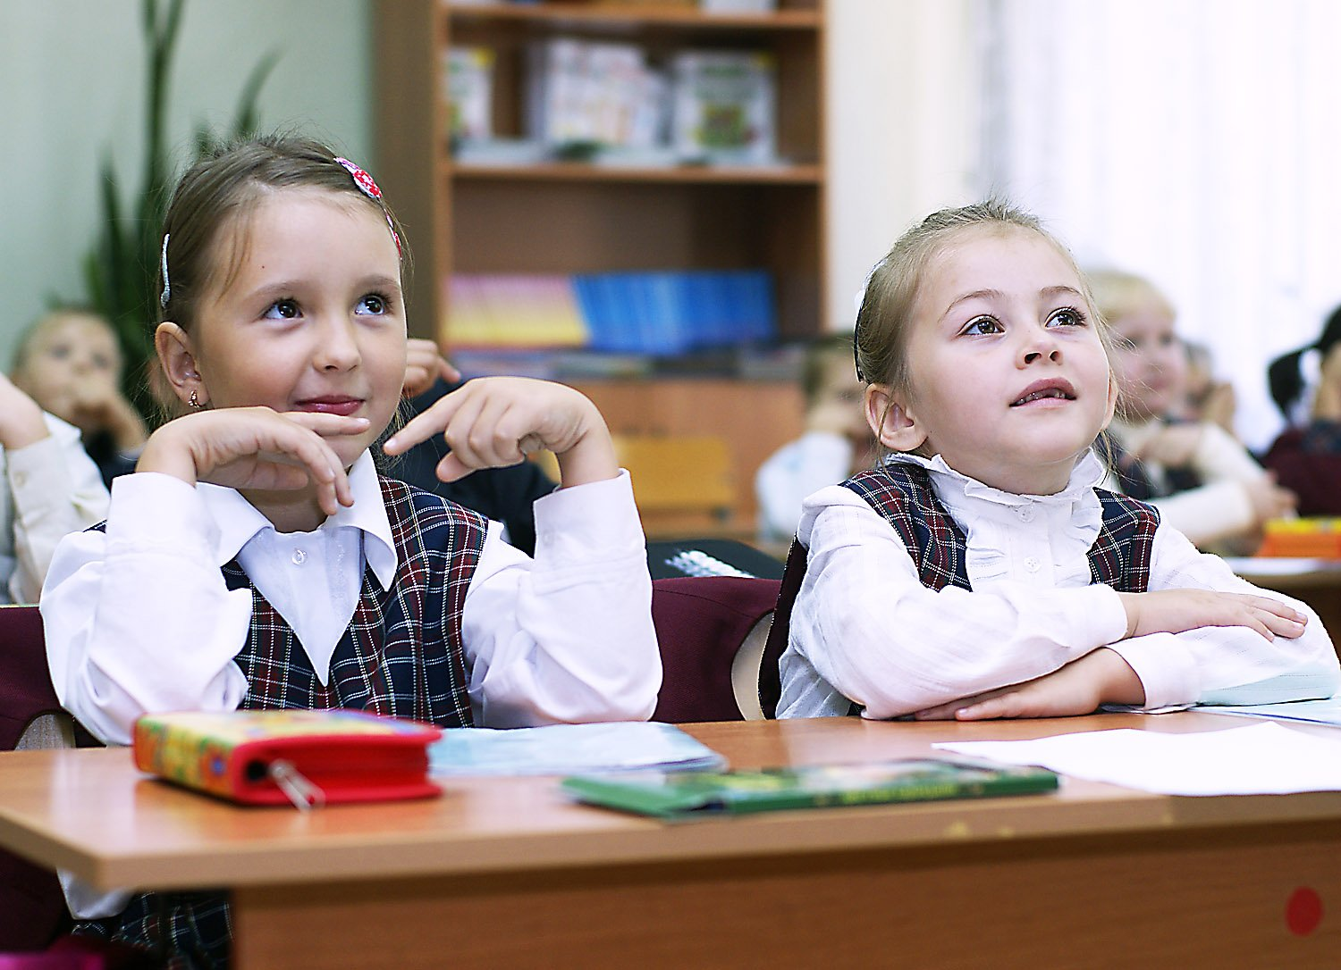
Личностные качества - это индивидуальные, врождённые и приобретённые особенности. У детей в младшем школьном возрасте складываются наиболее благоприятные условия для формирования положительных качеств личности. Младшим школьникам свойственны повышенные восприимчивость, доверчивое подчинение авторитету (учителю, родителям),
подражательность и послушание

Slide 4

Задачей педагога является обучение школьников устному и письменному речевому общению(коммуникативной компетентности), что приобретает особую значимость в современной ситуации развития общества. Основной единицей коммуникации является речевой акт. Осуществляя общение, учащийся должен говорить не ради самой речи, а ради того, чтобы она оказала нужное воздействие

Slide 5
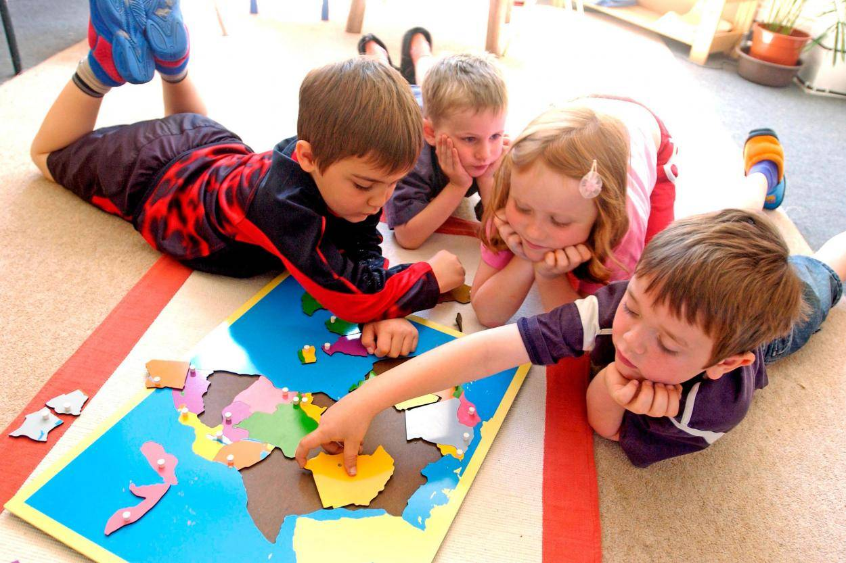

Младший школьник – это человек, активно овладевающий навыками общения. В этом возрасте происходит интенсивное установление дружеских контактов. Приобретение навыков социального взаимодействия с группой сверстников и умение заводить друзей является одной из важнейших задач развития на этом возрастном этапе
Именно младший школьный возраст чрезвычайно благоприятен для овладения коммуникативными навыками в силу особой чуткости к языковым явлениям, интереса к осмыслению речевого опыта, общению. Следовательно, развитие коммуникативных качеств ученика – актуальная задача образовательного процесса начальной школы.

Slide 6
Для нашего исследования мы выбрали ряд качеств, которые школьники проявляют в процессе обучения и общения в школе.
Воспитанность
любознательность
прилежание
вежливость и учтивость
Патриотизм
любовь к Родине
забота о Родине
гордость за Отечество
Личностные качества
Самооценка
отношение к себе
уверенность в себе
самоуважение

Slide 7
Воспитанность (исследование по методике Н.П. Капустина)
Оценивались следующие показатели: любознательность, прилежание, отношение к природе, отношение к школьному процессу, возможность видеть прекрасное в окружающей жизни. Моё тестирование заключалось в том, что я давала ребятам разные утверждения и они должны были оценить по шкале от 1 до 5 насколько они считают себя воспитанными. Учитывалось мнение учеников и их педагогов. Результаты тестирования показали высокий уровень воспитанности школьников

Slide 8
Патриотизм (исследование по методике Н.Е.Щурковой)
Определялось отношение к школе, семье и родному городу. Практически 100% учащихся показали высокий уровень патриотизма

Slide 9
Самооценка (исследование по методике “Лесенка”)
Данная методика предназначена для выявления системы представлений ребёнка о том, как он оценивает себя сам, как, по его мнению, его оценивают другие люди и как соотносятся эти представления между собой. Завышенная самооценка у младшего школьника является вариантом возрастной нормы. Иногда у ребёнка ситуативно занижается самооценка. Опасность этой ситуации в том, что низкая самооценка может остаться у ребёнка на всю его жизнь.

Slide 10
Заключение
Коммуникативная компетентность – основа практической деятельности человека в любой сфере жизни. Задача педагога начальных классов состоит в выявлении и осмыслении проблем межличностного взаимодействия в классном коллективе, построении отношений, характеризующихся сотрудничеством, открытостью и доверием.
В ходе работы было изучено влияние таких параметров, как воспитанность, патриотизм, самооценка на формирование личностных качеств младшего школьника. Их анализ показал очень высокий уровень патриотизма и достаточно высокие показатели воспитанности. Данные самооценки подготовили широкое поле для работы не только педагогов, но и психологов.
Ребёнок с высокими показателями воспитанности, патриотизма, адекватной самооценкой проще овладевает коммуникативными навыками, у него меньше проблем в личных взаимоотношениях с педагогами, сверстниками и родителями.

Slide 11


